Slide 1
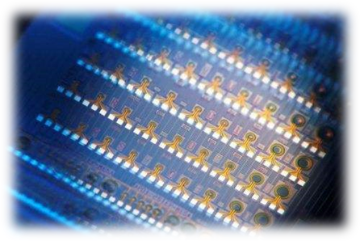
存储器管理技术
——存储器管理概述

Slide 2
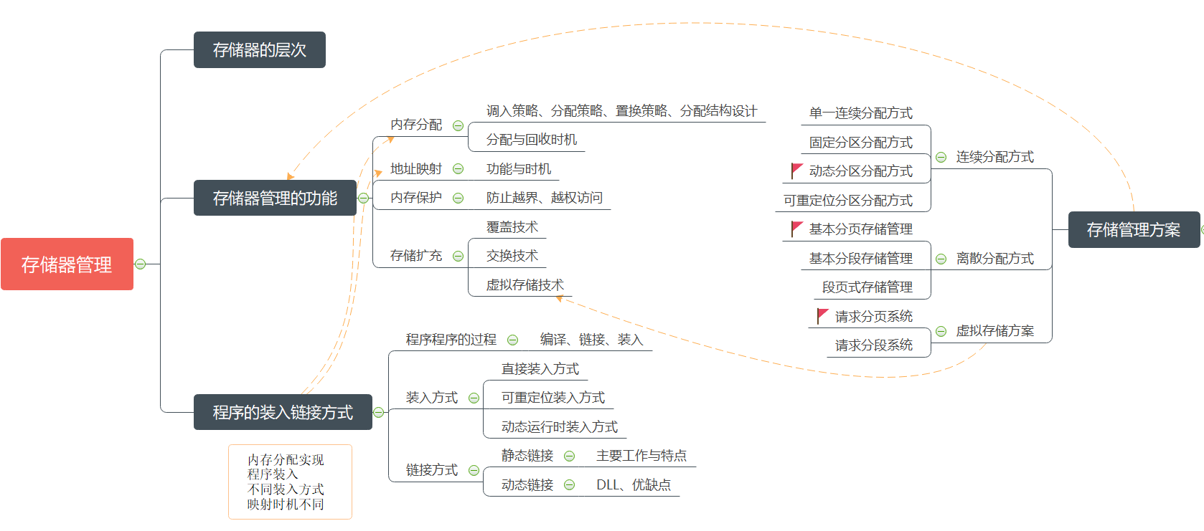
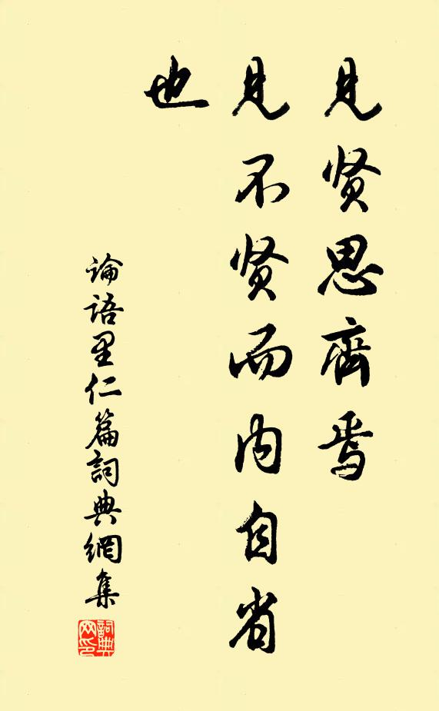

Slide 3
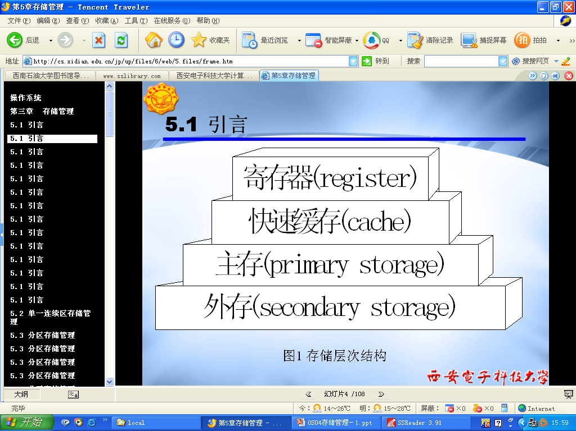
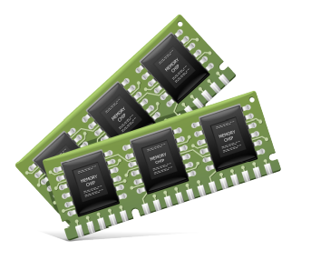
存储器管理概述
根据冯· 诺依曼原理，程序必须先存储在内存中，才可以执行。
在多道程序并发执行的系统存储器管理非常重要。
Notes:
今天我们来学习一个操作系统的新功能:存储器管理功能。
1、计算机中存储器类型？DRAM和SRAM，特点(速度与容量、价格，200G 500 500G 1000多；2G 200~300) ，本章存储器管理就是实现主存的管理；
2、。。。，在冯诺依曼机器中，…，因此对内存的管理非常重要，尤其对于现代系统允许多道程序并发执行，这使得内存的管理变得复杂。
3、大家也许觉得内存日益增大，如果内存很大，是不对它的管理就没那么重要了呢？
帕金森定律：存储器有多大，程序有多大 (软件对硬件需求也越来越高.比如Vista)
尽管内存大，但仍然存在内存紧张情况。

Slide 4
存储器管理的功能
主存分配
地址映射
存储保护
主存扩充(虚拟内存)
Notes:
不知道到大家还记不记得我们在第一章里曾经学习过若想实现内存管理功能应具备哪些基本子功能? 内存分配与回收 - 内存保护 - 内存扩充 - 地址映射.

Slide 5
主存分配与回收
要完成内存的分配和回收工作，要求设计者选择和确定几种策略和结构：
    调入策略
    放置策略
    置换策略
    分配结构
Notes:
复习与详细说明该完成什么功能：

Slide 6
主存分配与回收
调入策略
  用户程序在何时调入内存的策略。
  目前有请调和预调两种。
放置策略
置换策略
分配结构
Notes:
复习与详细说明该完成什么功能：

Slide 7
主存分配与回收
调入策略
放置策略
  用户程序调入内存时，确定将其放置在何处的策略。
置换策略
分配结构
Notes:
复习与详细说明该完成什么功能：

Slide 8
主存分配与回收
调入策略
放置策略
置换策略
  当需要将某个用户程序调入内存而内存空间又不够时，就要确定哪个或哪些程序可以从内存中移走。
分配结构
Notes:
复习与详细说明该完成什么功能：

Slide 9
主存分配与回收
调入策略
放置策略
置换策略
分配结构
  用来登记内存使用情况的数据结构。
  如位示图、空闲分区表/队列等。
Notes:
复习与详细说明该完成什么功能：

Slide 10
引起内存分配和回收的原因
进程的创建和撤销
进程运行过程中所占用的内存也可能发生变化，如栈的变化
进程映像在内存和外存之间传递
由于内存有限，系统中不可能容纳所有进程，有些进程的映像可以存放在外存，当要运行这些进程时必须把它们调入内存。
为了充分利用内存空间，系统有时可能对内存空间进行调整
Notes:
think

Slide 11
地址映射(地址重定位)
内存的每个存储单元都有一个编号，这种编号称为内存地址（或称为物理地址，绝对地址）。
内存地址的集合称为内存空间（或物理地址空间）。
要求用户用内存地址编程是非常困难的，尤其是在多道程序设计的环境中。
用户编程所用的地址称为逻辑地址（或程序地址，或虚地址），由逻辑地址组成的空间称为逻辑地址空间（或程序地址空间）。

Slide 12
0
10000
1000
LOAD 1，2500
11000
LOAD 1,12500
2500
12500
365
365
≈
≈
5000
15000
≈
≈
作业地址空间
内存空间
Notes:
绝对装入方式提到的缺点。

Slide 13
地址映射的概念
把 用户程序装入内存时对有关指令的地址部分的修改 定义为 从程序地址到内存地址的地址映射，或称为地址重定位。
Notes:
具体如何实现重定位和具体的存储管理方式相关。
比如动态分区分配，如果是可重定位方式就不需要特殊硬件。而动态运行时装入方式就需要重定位寄存器；
而分页系统就需要页表起始地址寄存器、页表长度寄存器、页表的支撑。

Slide 14

存储保护
内存保护的目的
  保护OS不被用户访问
  保护用户进程不会相互影响
内存保护的角度
防止地址越界
防止越权(对共享区有访问权)
https://www.bilibili.com/video/BV1pt4y1Y7Mg/?spm_id_from=333.788.videocard.14
Notes:
保证在内存中的多道程序只能在给定的存储区域内活动并互不产生干扰。 when？How？

Slide 15
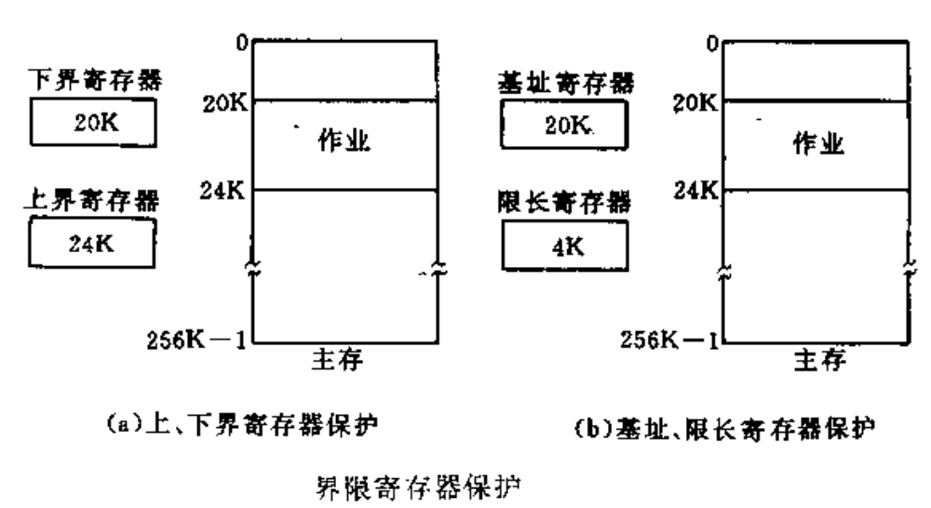
存储保护的硬件支持
界地址寄存器/界限寄存器
  基址寄存器+限长寄存器
  上下界寄存器
存储键
界地址寄存器被广泛使用的一种存储保护技术
机制比较简单，易于实现
如CDC 6600
Notes:
某个存储区域是否允许读写、共享。

Slide 16
实现方法
在CPU中设置一对下限寄存器和上限寄存器存放用户作业在主存中的下限和上限地址
也可将一个寄存器作为基址寄存器，另一寄存器作为限长寄存器（指示存储区长度）
每当CPU要访问主存，硬件自动将被访问的主存地址与界限寄存器的内容进行比较，以判断是否越界
如果未越界，则按此地址访问主存，否则将产生程序中断——越界中断（存储保护中断）
Notes:
When a process is scheduled, two registers will be loaded, and check the instruction during the relocation.

Slide 17
主存扩充(虚拟内存)
为了使程序员在编程时不受内存的结构和容量的限制，系统为用户构造一种存储器，其结构可能与内存结构不同，容量可能远远超过内存的实际容量。
这种面向编程的存储器称为虚拟存储器。由虚存构成的存储空间称为虚存空间，或称虚地址空间。
Notes:
用户不需知道结构的差异，由OS实现管理并隐藏实现细节，

Slide 18

实现虚拟内存的基本原理
由于程序在执行时，在一段时间内一般仅使用它的程序的一部分，所以程序仅有部分装入内存完全能够正确执行。
将程序正在使用的部分内容放在内存，而暂时不用的部分放在外存，在需要时由系统调入内存，并将不需要（或暂不需要）的部分调出内存。
由OS结合相关硬件来完成上述工作。
Notes:
（或一小部分）
比如后面的TLB。
大家觉得这可能不够具体，主要是因为没有结合具体存储管理方案。后面学习的思路…
沿存储器管理方式的发展过程，依次讲解每一种是怎么管理内存的，如何实现这些功能的。

